Slide 1
Novi cilji, novi kazalci – predlogi novih kazalcev za spremljanje doseganja ciljev in izvajanje ukrepov do leta 2030
Delavnica Kazalci Podnebno ogledalo Stavbe
Barbara Petelin Visočnik, Ana Marija Udovič, IJS-CEU
Ljubljana, 10. 10. 2023

Slide 2
Cilji za stavbe do leta 2030 iz NEPN-a
Aktualni NEPN
Zmanjšati rabo končne energije v stavbah za 20 % glede na leto 2005
Zmanjšati emisije TGP v stavbah vsaj za 70 % glede na leto 2005
Doseči vsaj 2/3 rabe energije v stavbah iz OVE
Blažiti in zmanjševati energetsko revščino s pospešenim izvajanjem ukrepov socialne politike, splošnih ukrepov stanovanjske politike in obstoječih ciljnih ukrepov
Posodobitev NEPN
Zmanjšati rabo končne energije v stavbah za 20 % glede na leto 2020
Zmanjšati emisije TGP v stavbah vsaj za 70 % glede na leto 2005
Doseči vsaj 2/3 rabe energije v stavbah iz OVE
Zmanjšati delež energetsko revnih gospodinjstev na 4,6 do 3,8 %
Izvesti od 3.500 do 10.500 naložb na področju URE in OVE pri energetsko revnih gospodinjstvih
Notes:
Delež v končni rabi energentov brez električne energije in daljinske toplote

Slide 3
Cilji in kazalci za stavbe iz ReDPS50 in DSEPS 2050
ReDPS50
Finančni vzvod
Zmanjšanje izpustov CO₂ z ukrepi v javnem sektorju
Površina energetsko saniranih stavb v javnem sektorju
Intenzivnost CO₂ v javnih stavbah in stavbah zasebnega storitvenega sektorja
Izboljšanje energetske učinkovitosti v stanovanjskem sektorju
Specifični izpusti CO₂ v stanovanjskem sektorju
Delež OVE v rabi goriv v široki rabi
DSEPS 2050
Izhaja iz ciljev aktualnega NEPN
Sektorski cilji za gospodinjstva, javne stavbe in stavbe zasebnega javnega sektorja:
Prihranki rabe končne energije in zmanjšanje emisij CO₂
Površina in delež energetsko prenovljenih stavb
Prihranki rabe energije za ogrevanje in vloga (delež) skoraj ničenergijskih stavb

Slide 4
Predlogi kazalcev
[PO12] Delež OVE v rabi goriv v široki rabi se preimenuje v [PO12] Raba energije, izpusti CO₂ in delež OVE v stavbah vključuje vse tri cilje za stavbe iz NEPN
Dodatni predlogi za javni sektor
Zmanjšanje rabe končne energije v stavbah javnega sektorja DSEPS 2050: -7 %, -57 % za emisije CO₂ glede na leto 2020 Stopnje prenov javnih stavb DSEPS 2050: deleži energetskih prenov, delnih in celovitih, za različne skupine stavb (javna uprava, kultura in razvedrilo …)
Energetska revščina (delež energetsko revnih gospodinjstev, število naložb, zmanjšanje rabe energije …)

Slide 5
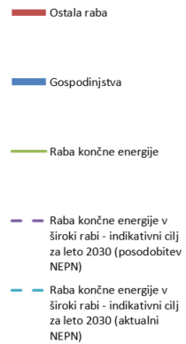
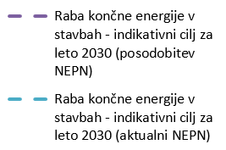
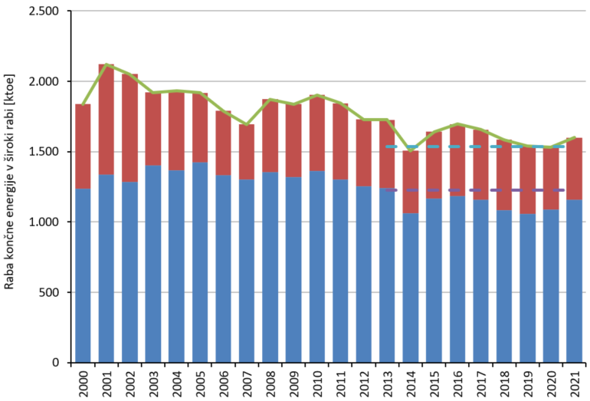
[PO12] – Raba končne energije v stavbah
Cilj je zmanjšanje končne rabe energije za 20 % do leta 2030 glede na leto 2005.
Leta 2021:
Se je končna raba enegije zmanjšala za 16,6 % glede na leto 2005
Se je glede na preteklo leto povečala za 4,5 % (temperaturni primankljaj)
Je raba končne energije za sektorskim ciljem do leta 2030 zaostala za 4-odstotke oz. 23-odstotkov glede na posodobitev NEPN.
Notes:
Cilj je zmanjšanje končne rabe energije za 20 % do leta 2030 glede na leto 2005, kar je 1.535 ktoe.
Nov cilj v okviru posodobitve NEPN je še ambicioznejši in določa 20 % zmanjšanje končne rabe energije glede na leto 2020 oz. 1.224 ktoe.
Leta 2021 je bil povprečni letni temperaturni primanjkljaj za Slovenijo največji v obdobju 2015-2021 in je bil za 13,2 % višji kot leta 2020. Povprečni letni temperaturni primanjkljaj za Slovenijo (v K*dni/leto): 2015 – 2.841, 2016 – 2.873, 2017 – 2.892, 2018 – 2.567, 2019 – 2.691, 2020 – 2.779, 2021 – 3.146 (izračun IJS-CEU).

Slide 6
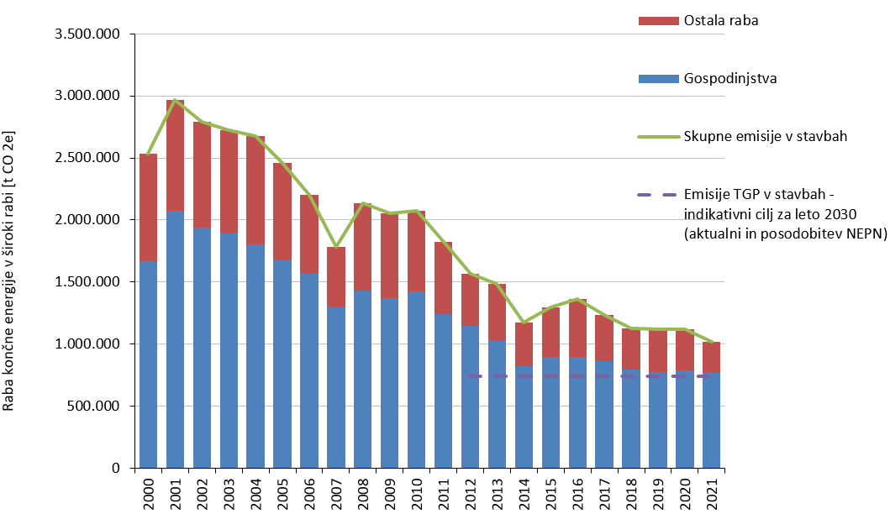
[PO12] – Emisije TGP v stavbah
Cilj je bil zmanjšanje emisij TGP za 53 % do leta 2020 glede na leto 2005. Cilj za leto 2030 je zmanjšanje emisij za -70 %.
Leta 2021:
so bile emisije v stavbah manjše za 58,5 % glede na leto 2005
so bile glede na preteklo leto manjše za 9 %
Do leta 2030 bo potrebno emisije v stavbah znižati še za 11,5-odstotnih točk
je široka raba predstavljala 12-odstotni delež, stavbe pa 10-odstotni delež skupnih emisij neETS
Notes:
Do leta 2030 je potrebno doseči 70 % znižanje glede na leto 2005.
Cilj 2030: 737.799 t CO2
Leto 2005: 2.459.331 t CO2
Leto 2021: 1.020.657 t CO2, 58,5 % znižanje glede na leto 2005
Razlika do cilja 2021-2030: 70 % - 58,5 % = 11,5-odstotnih točk

Slide 7
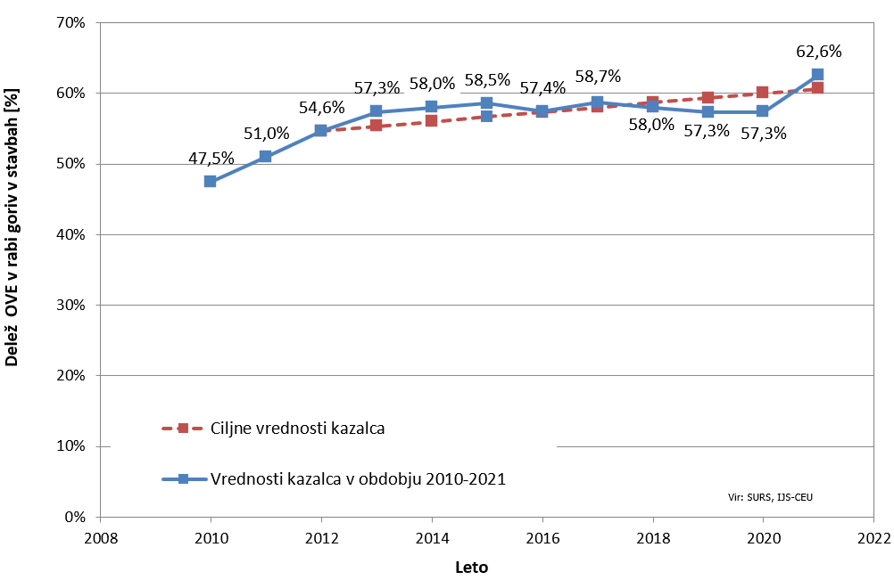
[PO12] – Delež OVE v stavbah
Cilj je doseči vsaj 2/3 rabe energije brez električne energije in daljinske toplote v stavbah iz OVE do leta 2030.
Leta 2021:
Je bil delež OVE 62,6 % in je presegel letni indikativni cilj za 1,9-odstotne točke
Se je glede na preteklo leto povečal za 5,2-odstotne točke
Raba OVE v gospodinjstvih se je povečala za 5,2-odstotne točke, medtem ko se je v storitvenih dejavnostih zmanjšala za 0,1-odstotno točko

Slide 8
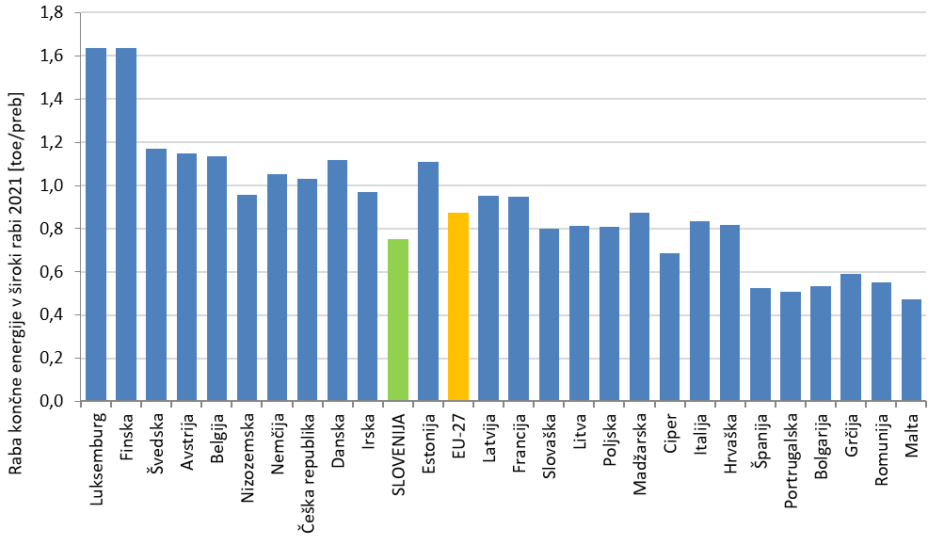
[PO12] – Raba končne energije SI vs. EU-27
Podatki o končni rabi energije so na voljo preko podatkovne baze EUROSTAT: https://ec.europa.eu/eurostat/databrowser/bookmark/de912d07-b777-472d-9082-09e01d92fb6a?lang=en
Leta 2021:
Je Slovenija porabila 0,75 toe/prebivalca
Je najmanjšo rabo končne energije dosegla Malta: 0,47 toe/prebivalca, največjo rabo energije pa Luksemburg: 1,64 toe/prebivalca
Je Slovenija v primerjavi s povprečjem EU-27 v letu 2021 porabila za 14,3 % manj končne energije na prebivalca

Slide 9
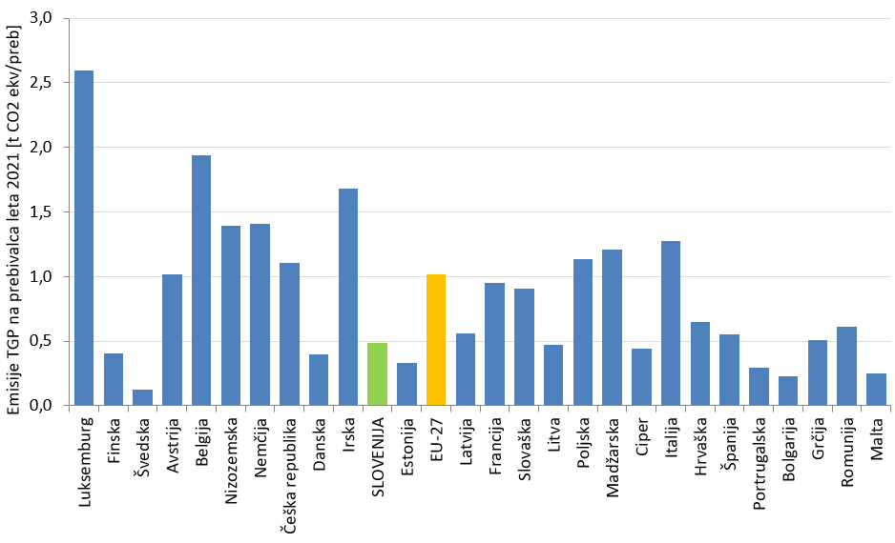
[PO12] – emisije TGP SI vs. EU-27
Podatki o emisijah TGP so na voljo preko spletne strani EEA: https://www.eea.europa.eu/data-and-maps/data/data-viewers/greenhouse-gases-viewer
Leta 2021:
Je Slovenija proizvedla 0,48 t CO2 ekv/prebivalca
Je najmanj emisij proizvedla Švedska: 0,12 t CO2 ekv/prebivalca, največ emisij pa Luksemburg: 2,6 t CO2 ekv/prebivalca
Je Slovenija v primerjavi s povprečjem EU-27 v letu 2021 proizvedla za 52,4 % manj emisij TGP na prebivalca

Slide 10
Energetska revščina (1)
Kazalec Delež energetsko revnih gospodinjstev / oseb
Izračunava SURS v skladu z Uredbo o merilih za opredelitev in ocenjevanje števila energetsko revnih gospodinjstev, tudi predstavi rezultate izračuna (https://www.stat.si/StatWeb/News/Index/10923)
Predlog cilja je na ravni deleža energetsko revnih gospodinjstev
Med gospodinjstvi so energetski revščini najbolj izpostavljena
Enočlanska
Enostarševska z vsaj enim vzdrževanim otrokom
Dva odrasla z vsaj tremi vzdrževanimi otroki
62.000
102.000
Notes:
Po Uredbi so energetsko revna gospodinjstva tista, ki so imela dohodek v letu pred izvedbo raziskovanja Življenjski pogoji (EU-SILC) nižji od praga tveganja revščine in so izpolnjevala vsaj enega izmed naslednjih treh pogojev: finančno niso bila zmožna zagotoviti primerno ogrevanega stanovanja; zaradi finančne stiske so (v zadnjih 12 mesecih pred anketiranjem) zamujala s plačili stanovanjskih stroškov (komunalnih storitev, vode, elektrike, stroškov za ogrevanje ipd.), med katere so vključene tudi energetske storitve; živela so v stanovanjih, v katerih so imela težave s puščajočo streho, z vlažnimi stenami/tlemi/temelji ali trhlimi okenskimi okvirji/tlemi (neustreznih bivanjskih razmerah)

Slide 11
Energetska revščina (2)
Število izvedenih naložb na področju URE in OVE pri energetsko revnih gospodinjstvih – izvaja Eko sklad, ki bo o tem tudi moral poročati
Prihranek energije v energetsko revnih gospodinjstvih
Cilj si morajo države članice EU zastaviti v skladu z 8. členom EED (2023/1791)
Do leta 2030 je tako potrebno v shemi obveznega zagotavljanja prihrankov energije v energetsko ranljivih gospodinjstvih doseči vsaj takšen delež prihrankov, kot je delež energetsko revnih gospodinjstev
EED dopušča razvoj posebne metodologije za izračun teh prihrankov
...
Notes:
V obdobju 2024-2030 ca. 100 GWh prihrankov v ER gospodinjstvih; pri povprečnih prihrankih Eko sklada (260 GWh od 18.000 upravičencev) to pomeni 7.000 ER gospodinjstev letno (sedaj 250 letno), ali pa prenove v sNES
Ostali predlogi …

Slide 12
Hvala za pozornost!
Barbara Petelin Visočnik, Ana Marija Udovič barbara.visocnik@ijs.si; ana.marija.udovic@ijs.si

